Slide 1
An Ghaeilge sa Chóras Oideachais: 1922 - 1972
Áine Hyland, iar-Ollamh Oideachais, Coláiste na hOllscoile, Corcaigh.
Tionól Forbartha Gaeloideachas – Samhain 2023.

Slide 2
An Ghaeilge sa Chóras Oideachais roimh 1922
1904 - 1921: Clár dátheangach i scoileanna i gceantair ina labhraítí Gaeilge, nó Gaeilge agus Béarla.
1900 – 1921: Leanadh de tháillí a íoc as múineadh na Gaelge lasmuigh d'uaireanta scoile.
Faoi 1921 bhí an Ghaeilge á múineadh nó á húsáid laistigh d’uaireanta scoile i 240 scoileanna (as 5,000 scoileanna)
Faoi 1921 bhí an Ghaeilge á múineadh lasmuigh d’uaireanta scoile i 1,890 scoileanna.

Slide 3
1 Feabhra 1922
“In the administration of Irish education, it is the intention of the new government to work with all its might for the strengthening of the national fibre by giving the language, history, music and tradition of Ireland, their natural place in the life of Irish schools”.
(Pádraig Ó Brolcháin, Ardfheidhmeannach Oideachais, 1922)

Slide 4
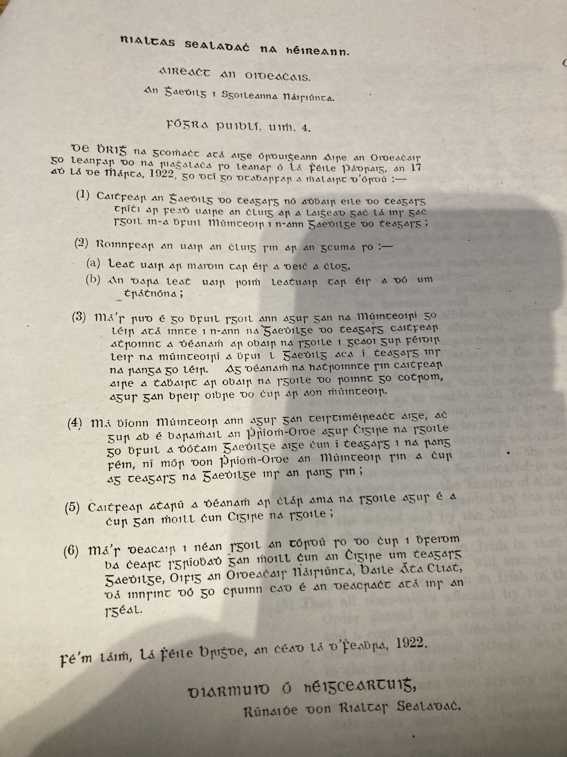

Slide 5
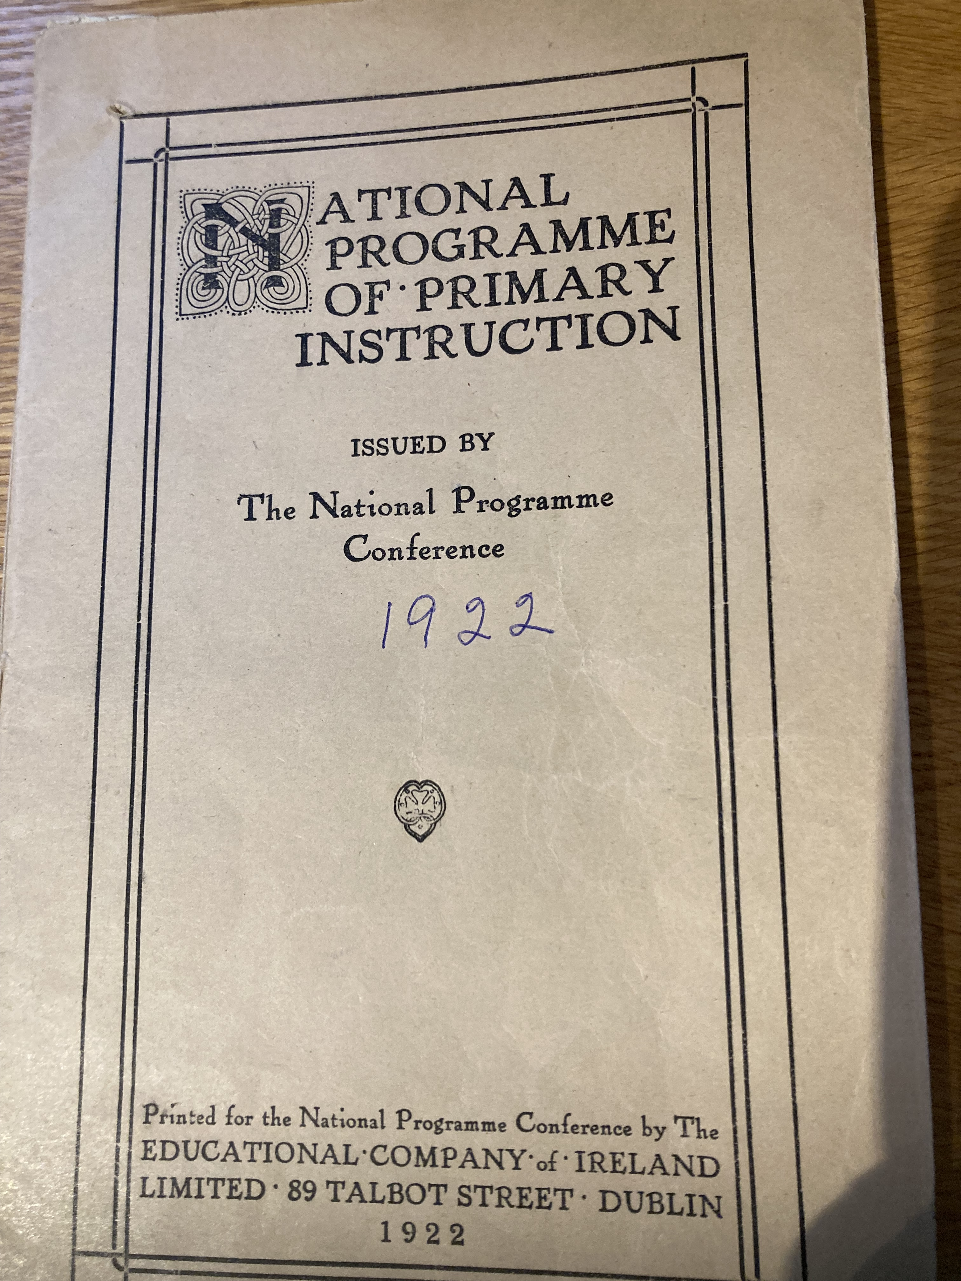

Slide 6

1922 Clár Náisiúnta Bunscoile
Ba chóir go mbeadh an teagasc ar fad i ranganna na naíonán trí Ghaeilge
Ba chóir Gaeilge a mhúineadh ar feadh ar a laghad uair a chloig sa ló i ngach scoil ina raibh múinteoir cáilithe chun í a mhúineadh
Ba chóir stair, tíreolaíocht, amhránaíocht agus corpoideachas a mhúineadh tré Gheilge i scoileanna ina raibh múinteoir cáilithe chun é sin a dhéanamh.

Slide 7
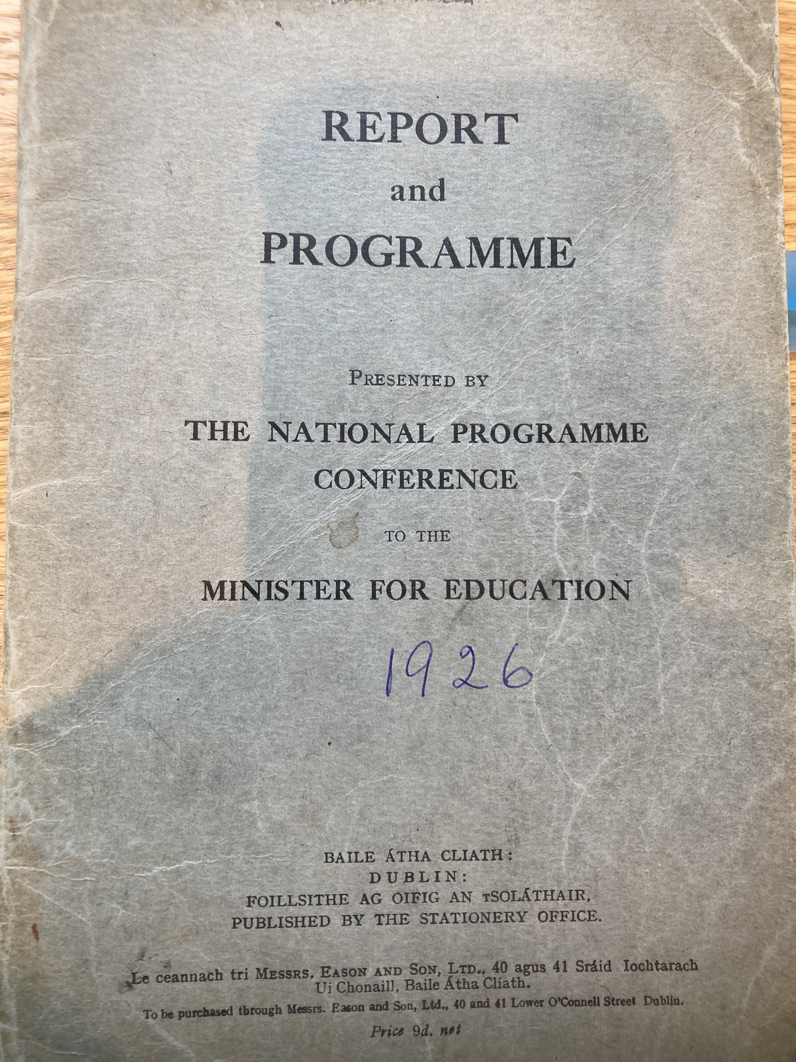

Slide 8
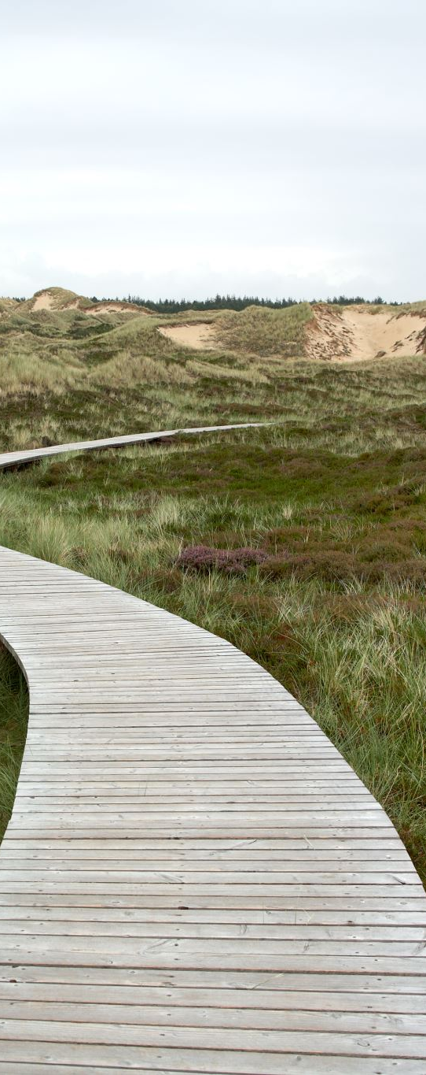
Cláir Athbhreithnithe Bunscoile 1926
I 1926, laghdaíodh na héilimh ar mhúineadh na Gaeilge agus ar theagasc trí Ghaeilge toisc nach raibh go leor múinteoirí sách líofa sa teanga chun an curaclam a mhúineadh trí mheán na Gaeilge.

Slide 9
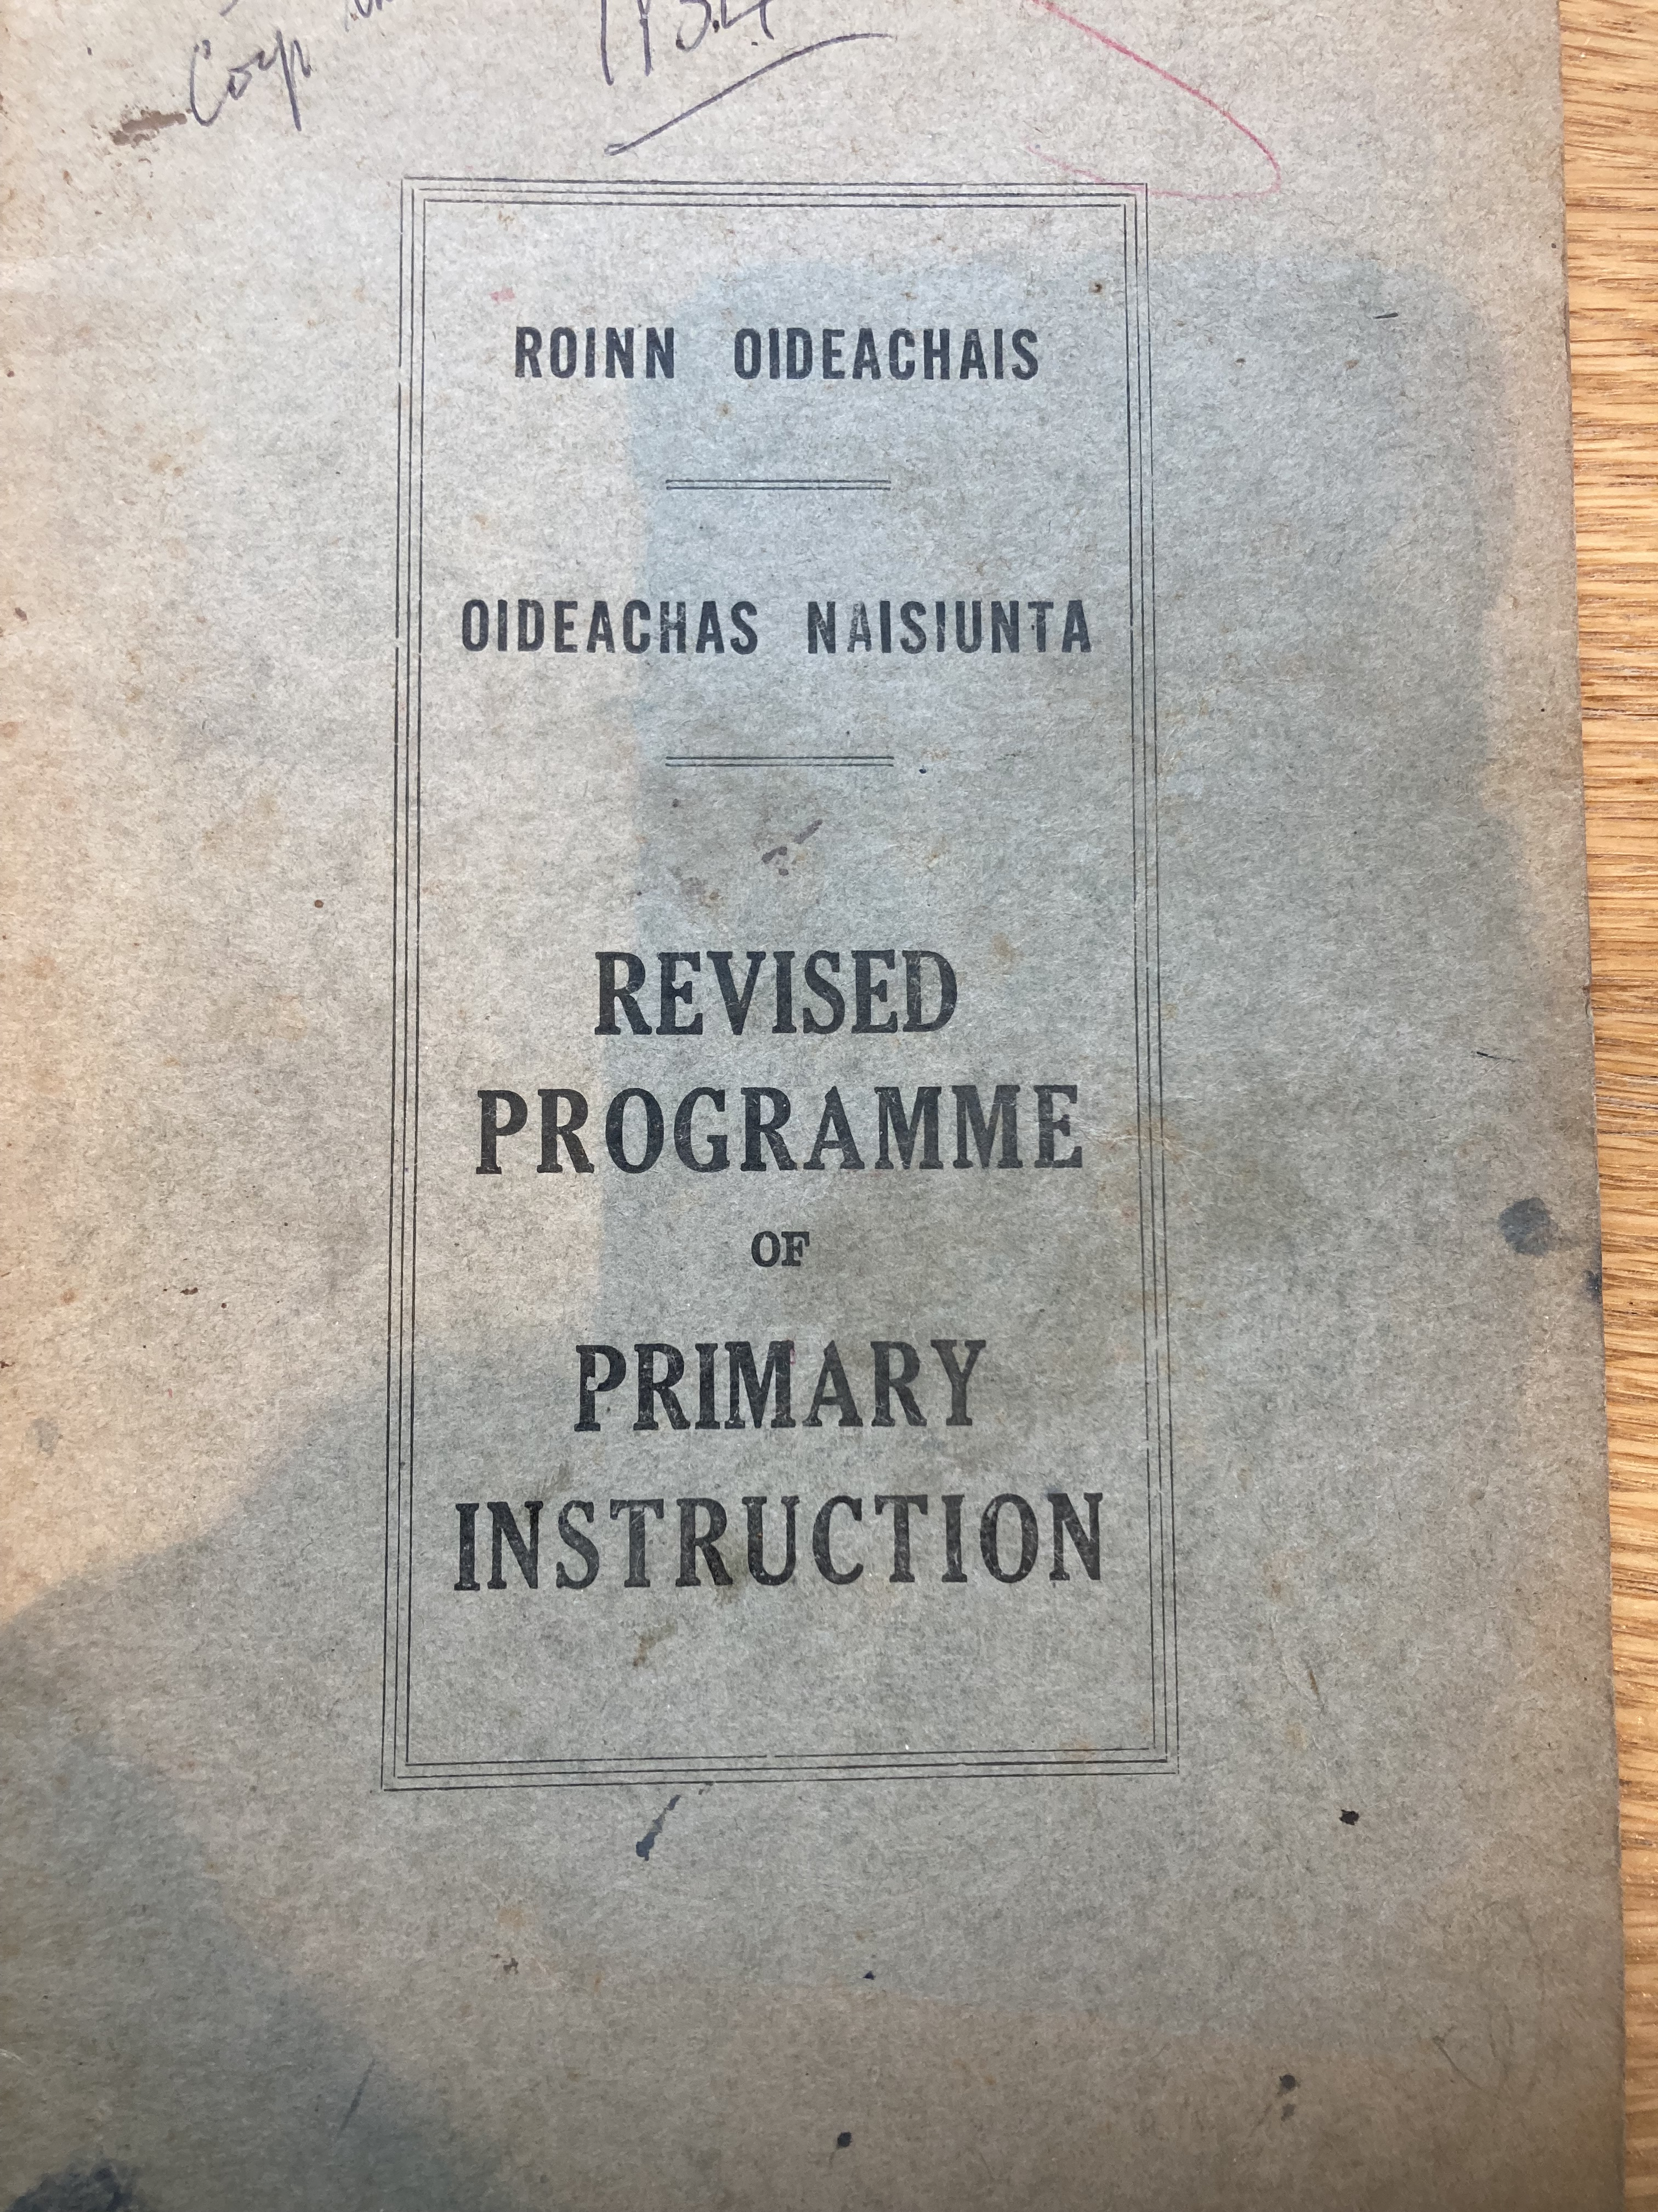

Slide 10
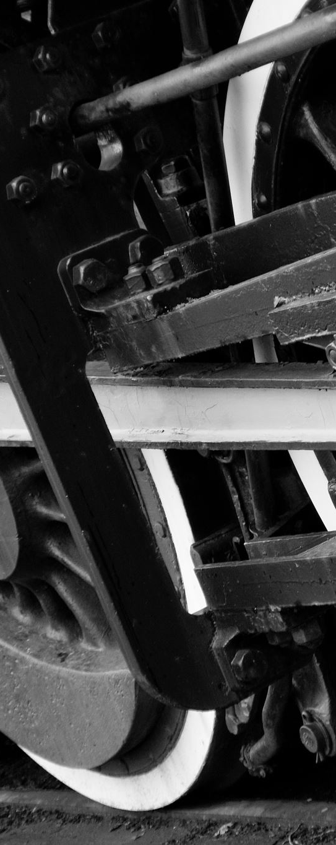
Clár Athbreithne Bunscoile 1934
I 1934, ardaíodh an caighdeán arís.
Chuir an Roinn Oideachais Nótaí do Mhúinteoirí (Gaeilge) ar fáil inar leagadh amach modhanna múinte do mhúineadh na Gaeilge.
De réir na Nótaí, b’é polasaí na Roinne ná “go mbeadh gach scoil, chomh fada agus is féidir, mar chuid den Ghaeltacht ar feadh gcúig uair a chloig den lá scoile”.

Slide 11
Clár Naoinán Athbreithnithe,1948 agus 1951.
Cháin an tAire Oideachais nua, Risteárd Ó Maolchatha (Fine Gael) modhanna múinte na Naíonán a bhí curtha chun cinn ag Rialtas Fhianna Fáil ins na fichidí agus na tríochaidí.
I 1951 eisíodh clár leasaithe do ranganna Naíonán - An Naí-Scoil: Nótaí d’Oidí.
Ceadaíodh an Béarla a mhúineadh ar feadh leathuair a chloig sa lá i ranganna na naíonán – rud nach raibh ceadaithe ó 1922.
Dar le roinnt cigirí, chuir na hathruithe seo tús le meath ar chaighdeán na Gaeilge i scoileanna náisiúnta na tíre.

Slide 12
Ciorclán ón Roinn Oideachais, 1960
Bhí an Dr. Pádraig Ó hIrighile (Fianna Fáil) mar Aire Oideachais nuair a scaipeadh ciorclán nua ón Roinn Oideachais i 1960 ag rá nach mbeadh sé riachtanach ranganna sóisearacha (Naíonáin agus Rang a hAon) a mhúineadh trí mheán na Gaeilge a thuilleadh i scoileanna i gceantair Galltachta.
Chuir na hathraithe seo tús le meath ar an méid ama a caitheadh ar mhúineadh na Gaeilge agus le titim i gcaighdeán na Gaeilge sna scoileanna náisiúnta.

Slide 13
An Coimisiún um Athbheocan na Gaeilge1963
Mhol an tuairisc seo go ndéanfaí anailís theangeolaíoch ar an nGaeilge mar theanga labhartha. Moladh freisin go gcuirfí cúrsaí grádaithe teagaisc sa teanga ar fáil.
I 1965, d’aontaigh Páipéar Ban an Rialtais leis an moladh sin.

Slide 14
Polasaí ginearálta Oideachais ins na seascaidí agus ins na seachtóidí
Bhí a lán taighde ar siúl agus athraithe sa chóras oideachais agus sa churaclam ins na seascaidí agus na seachtóidí.
Bhí an-thionchar ar an gcóras ag an dtuarascáil “Investment in Education 1965” a bhí bunaithe ar fhianaise statisticiúil.
I 1967, cuireadh tús le meán-oideachas saor in aisce agus le taistil saor in aisce ar na busanna scoile.
Ina dhiadh sin, d’osclaíodh gairmcholáistí réigiúnacha thart fá’n tír agus méadaíodh ar na scoláireachtaí ollscoile.

Slide 15
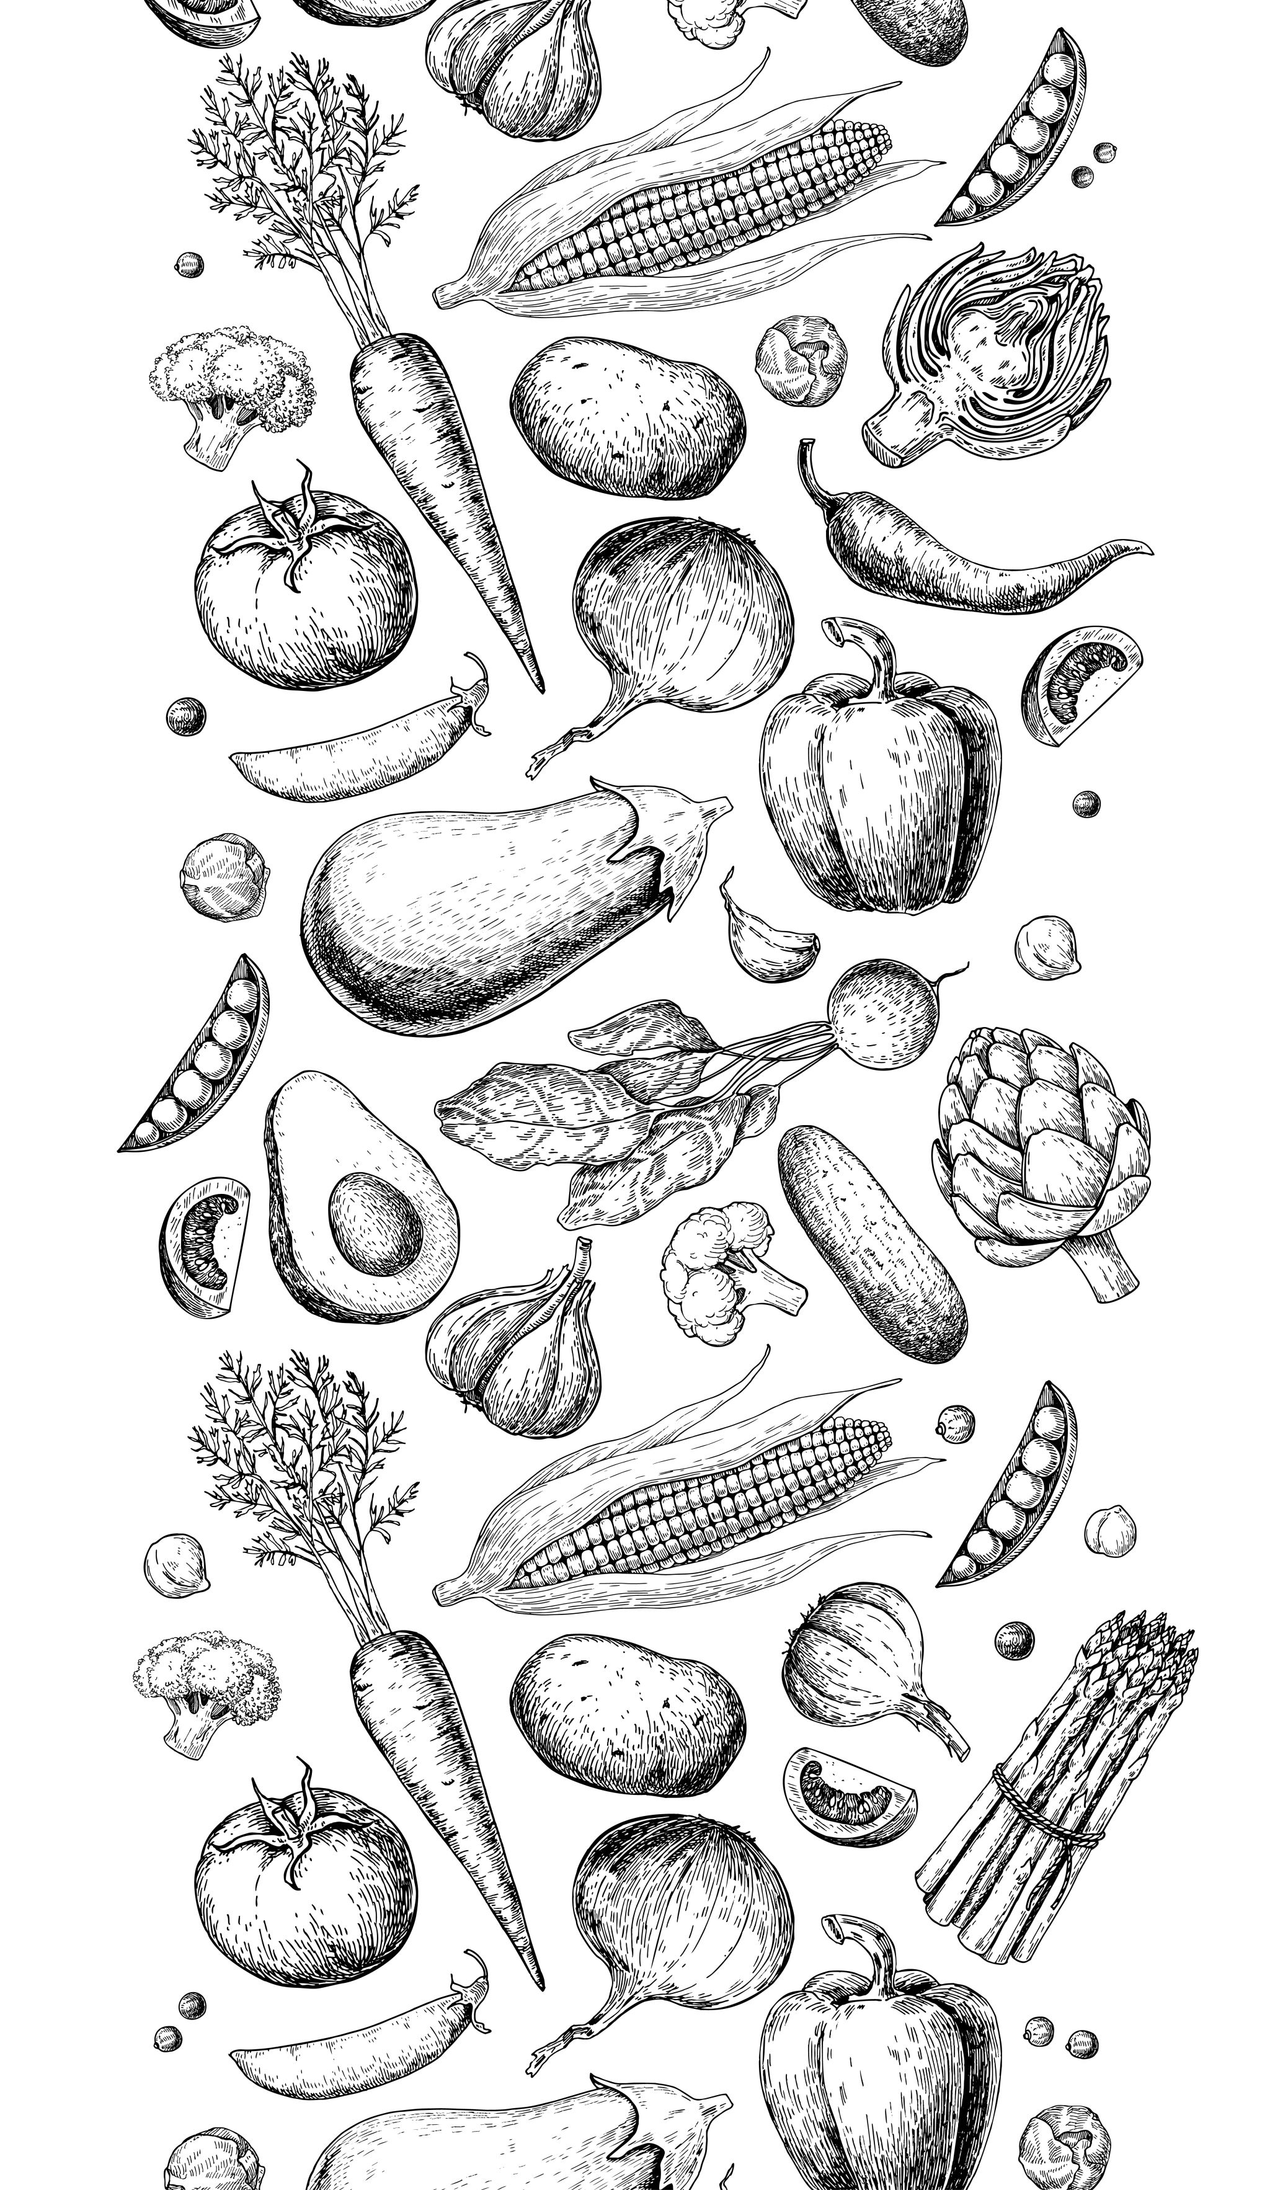
Buntús Gaeilge – Taighde (1962-66)
(Na hÚdair: An tAthair Colmán Ó hUallacháin, Tomás Ó Domhnalláin, Gearóid Ó Crualaoich agus An tAthair Fidelis MacEnrí).
Bhí modhanna teangeolaíochta (linguistic methods) faiseanta ag an am.
Dhírigh an taighde ar (i) foclóir (ii) deilbhíocht (morphology) (iii) comhréir nó structúr
Bhí trí shaghas foclóra ann: (i) feidhmfhocail (ii) focail ghinireálta (iii) sainfhocail.
Cuireadh leathmhilliún focal de ghnáthchaint reatha na Gaeltachta ar théip.
Déanadh ainilís ríomhaire ar an gcéad 100,000 focal.
Bh tionchar ag Le Francais Fondamental ar an modh taighde.
Roghnaíodh na haonaid chomhréire ba mhinice a thárla – 144 aonad ar fad; 500 feidhmfhocail and 10,000 sainfhocail.

Slide 16
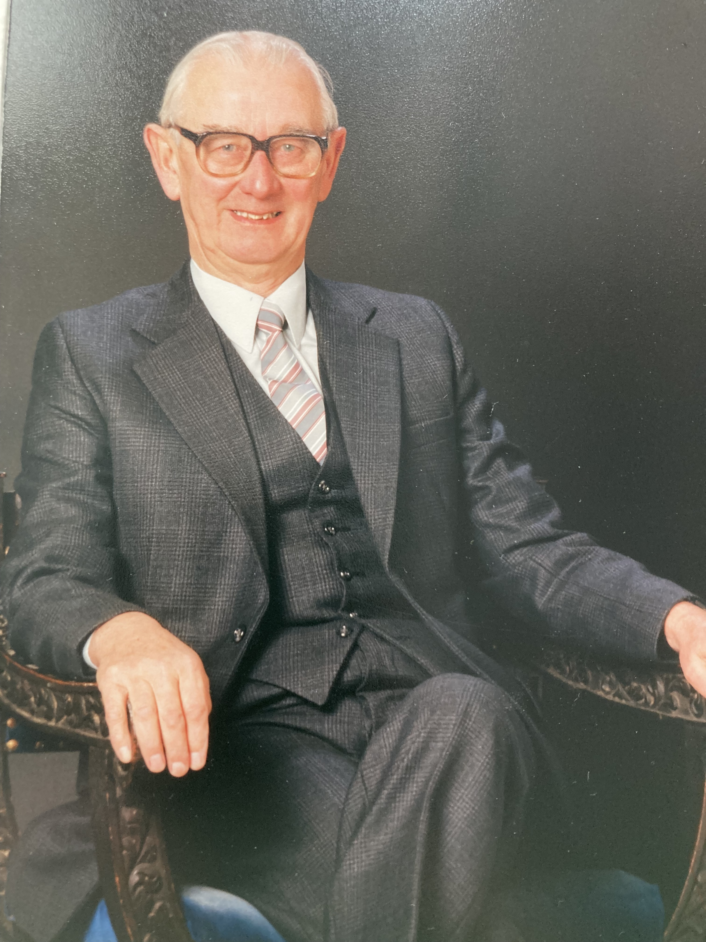

Slide 17
Tomás Ó Domhnalláin (údar Buntús Cainte )
Rugadh é i gCondae na hIar-Mhidhe i 1913
Chuaigh sé ar scoil in gCill Scíre, Condae na Midhe ó 1917 go 1926
Foilsíodh an Chéad Chlár Náisiúnta - First National Programme i 1922
Fuair Tomás scoláireacht go Coláiste Finghín, Muileann Chearr i 1925
Chaith sé dhá bhliain (1931-1933) i gColáiste Oiliúna Naomh Pádraig
Bhí sé mar príomh-oide I scoileanne náisiúnta in Áth Buí agus i nDroichead Átha go dtí 1948
Ceapadh mar Chigire Scoileanna é in 1948 agus bhí sé mar cigire i gCondae an Chabháin, Condae an Chláir agus Baile Átha Cliath.
Bhí sé ag obair mar thaighdeoir ar Buntús Gaeilge ó 1963 – 1966
Scríobh sé Buntús Cainte idir 1965 - 1967
Bhí sé mar Stiúrthóir ar Institiúid Teangeolaíocht na hÉireann 1972 - 1978

Slide 18
Bhí suim ag Tomás i gcónaí sa teanga.
Ní raibh Gaeilge aige ón gcliabhán, ach bhí suim riamh aige sa teanga. Ba bhall de Chonradh na Gaeilge a mháthair i 1904.
I gColáiste Phádraig idir 1931 agus 1933 d’fhreastail sé ar chúrsa iomlán an choláiste trí mheán na Gaeilge. Bhí sé “ar dhuine den mhionlach ar eirigh leo an Teastas Dhá-Theangach a bhaint amach ag deireadh an dara bliain”.
“Chuir mé spéis ar leith i gcónaí mar mhúinteoir sa Ghaeilge féin, i múineadh na Gaeilge agus i modhanna a múinte”.
“Chuir mé spéis i múineadh teangacha i dtíortha eile chomh maith …”

Slide 19
Buntús Gaeilge – Cur i bhfeidhm ins na scoileanna
  Cinneadh ar fheidhm a bhaint as an módh closamhairc .i. modh a mbeadh pictiúir mar lár sa teagasc ann.
  Cinneadh ar phictiúir ghearrtha – deilbhíni a thugadar orthu – a úsáid agus iad a bheith inghreamaithe inghluaiste ar chlár dubh de shaghas éigin. Bhí scannáin ar fail freisin.
  Cé gur chomh-oibrigh Tomás leis an Athair Colmáin (chomh maith leis an Athair Fidelis Mac Enrí agus Gearóid Ó Crualaoich) ar an dtaigde, b’é Tomás amháin a bhí freagrach ar na cúrsaí nua sa chóras oideachais a oibriú amach.
  Fuair sé cabhair ó chigirí eile chun na nuachúrsaí a ullmhú: Hóra, a Pháid agus Dúisigh, a Bhríd (1967),

Slide 20
Buntús Cainte – cúrsa Gaeilge do dhaoine fásta.
B’é Tomás Ó Domhnalláin a scríobh Buntús Cainte.
B’é William Bolger, a chruthaigh na léaráidí agus na pictiúirí ins na leabhráin Buntús Cainte.
Chraolaigh RTE Buntús Cainte mar chlár seachtainiúil, agus thaitin sé go mór leis an lucht féachana.

Slide 21
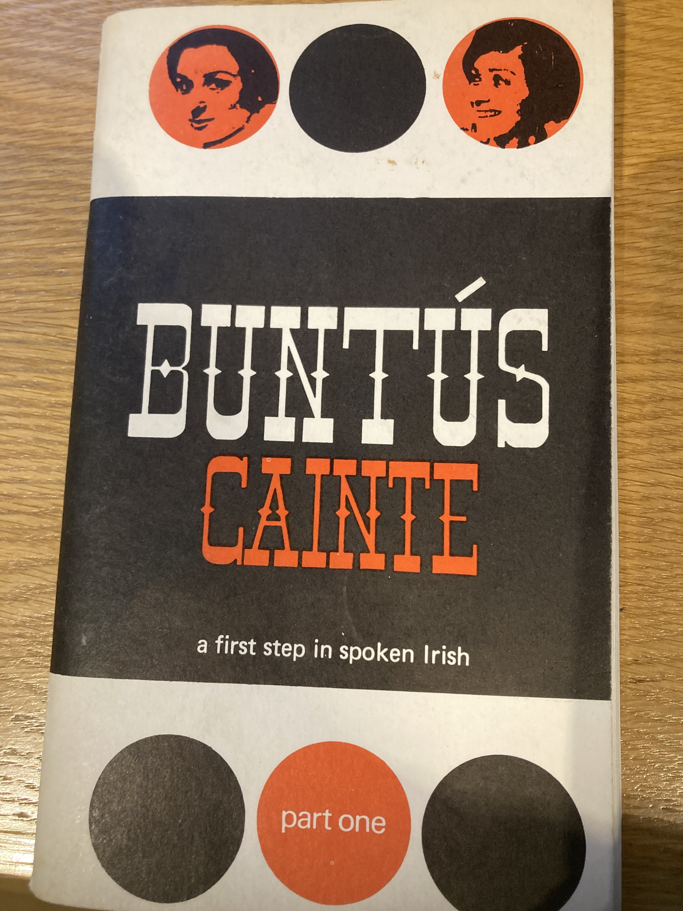

Slide 22
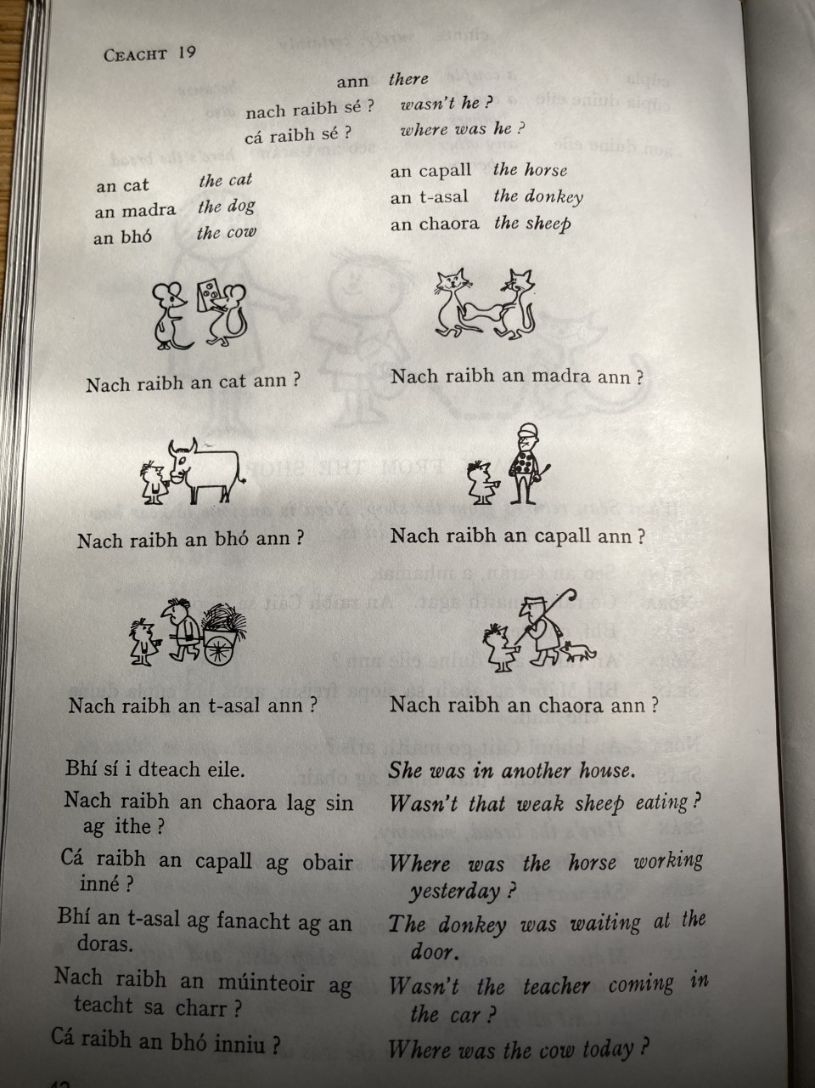

Slide 23
I 1969 shínigh an t-údar cearta na leabhar (Buntús Cainte) don Aire Oideachais
In August 1969, shínigh Tomás Ó Domhnallaín cearta na dtrí imleabhar don Aire Oideachais agus íocadh £654 leis.
“Sannadh chun an Aire ar é sin uile an t-aoncheart chun leabhair 1, 2 agus 3 den saothar dar tideal Buntús Cainte a chló agus a fhoilsiú I bhfoirm ar bith (lena airítear an ceart chun taifeadáin agus téipeanna a dhéanamh agus cearta teilifíse agus craolacháin) ar fead iarmhar uile an téarma cóipchirt iontu ….”

Slide 24
An Curaclam Nua 1971
“Thug an curaclam nua athraithe bunúsacha ar láthair, ní amháin ó thaobh ábhair de, ach ó thaobh modhanna chomh maith”.
Don chéad uair riamh, rinneadh idirdhealú idir Gaeilge sa Ghaeltacht agus Gaeilge sa Ghalltacht.
Bhí an curaclam Gaeilge bunaithe ar thaighde – baineadh feidhm as an módh closamhairc – agus cuireadh scéimeanna grádaithe léitheoireachta ar fail.
“Ba cheart an Ghaeilge a úsáid go coitianta sa scoil agus lasmuigh di – nuair a bhíonn na páistí ag obair agus nuair a bhíonn said ag súgradh …”

Slide 25
An Ghaeilge ins na meánscoileanna tar éis 1922
Tugadh isteach an Meán Teistiméireacht agus an Ardteistiméireacht I 1924.
Ó 1928 I leith bhí an Ghaeilge riachtanach don Mheán Teistiméireacht agus ó 1934 bhí sí éigeantach don Ardteistiméireacht.
Bhí dhá chúrsa Ghaeilge ar fail ag leibheal an Mheáin-teist agus an Ard Teist – Gearr-chúrsa and Lán Chúrsa.
Bhí bónas breise ar fáil ag scoileanna a mhúin gach ábhar trí Ghaeilge.
Bronnadh marcanna breise freisin ar daltaí a d'fhreagair na ceisteanna trí Ghaeilge ins na páipéir scrúdaithe.

Slide 26
Conclúidí
Ó 1922 anuas, bhí polasaí an Rialtais i leith na teanga dírithe ar an oideachas agus ar na scoileanna.
Bhí an polasaí dírithe ar athbheocan na Gaeilge mar theanga bheo, bhríomhar.
Bhítheas ag súil go mbeadh an Ghaeilge mar mhodh cumarsáide ins na bunscoileanne agus go mbeadh na daoine óga go léir líofa laistigh de chúpla bliain.
Níor eirigh leis an bpolasaí toisc nach raibh cabhair ar bith ar fail ós na meáin, ná ón bpobail i gcoitinne.
Níor admhaigh an Rialtas nár eirigh leis an bpolasaí go dtí deireadh na seascaidí – dá bhrí sin ní raibh gá (dar leis an Rialtas) le scoileanna lán-Ghaelacha roimhe sin.

